Slide 1
КНИГОМИР
Книжный магазин

Slide 2
СБОРНИК СТИХОВ РУССКИХ ПОЭТОВ «ЦВЕТНАЯ ОСЕНЬ»

Slide 4
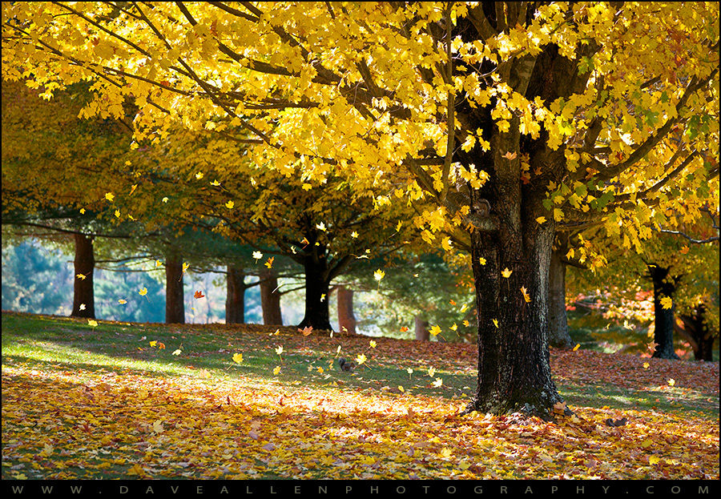

Slide 5
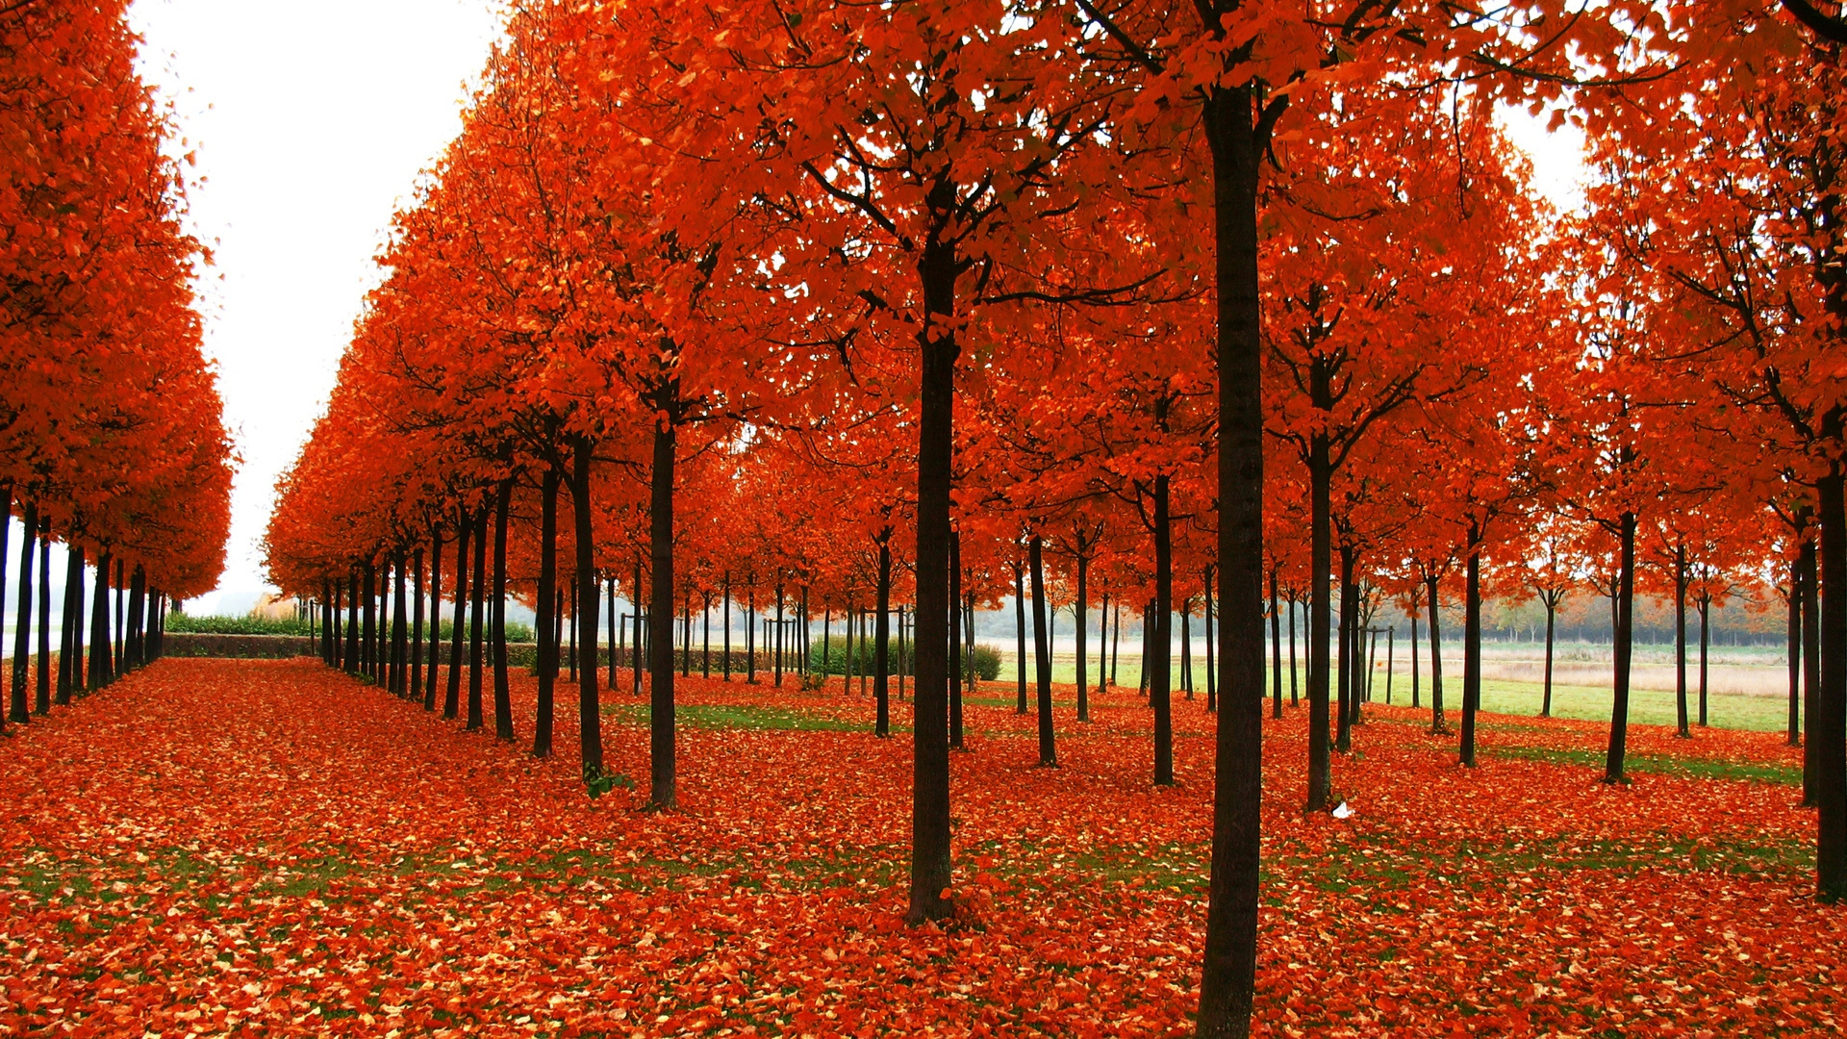

Slide 7
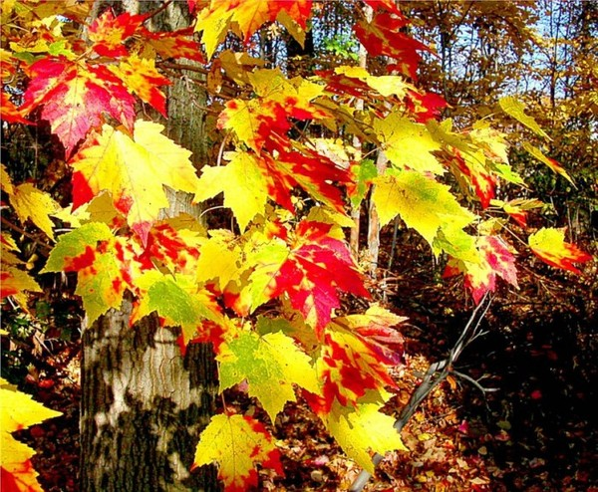

Slide 8
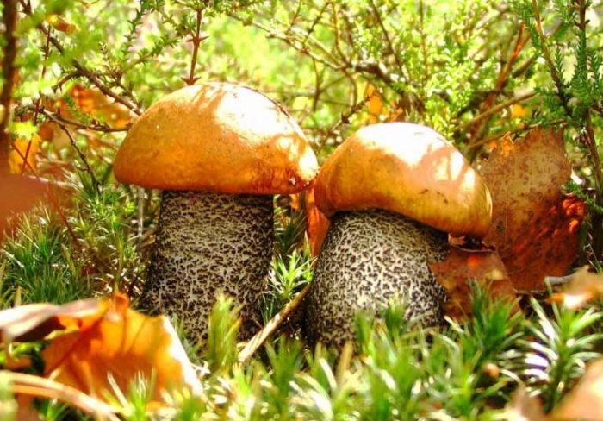

Slide 10
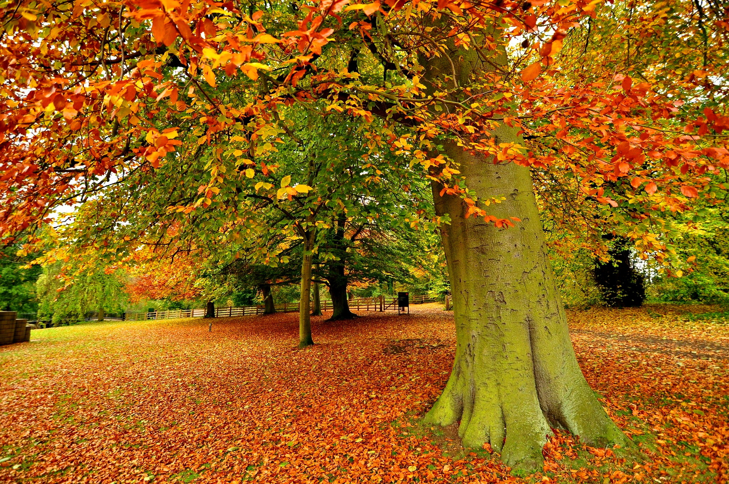

Slide 11
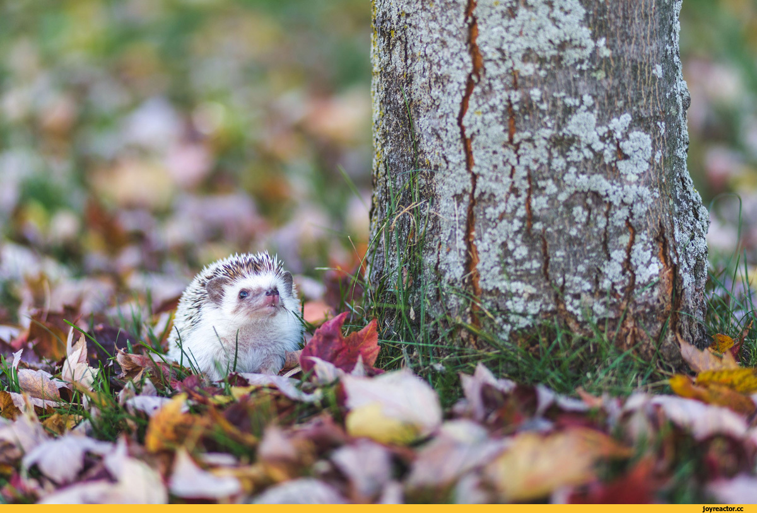

Slide 15
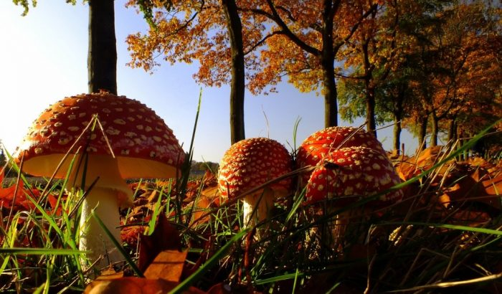

Slide 16
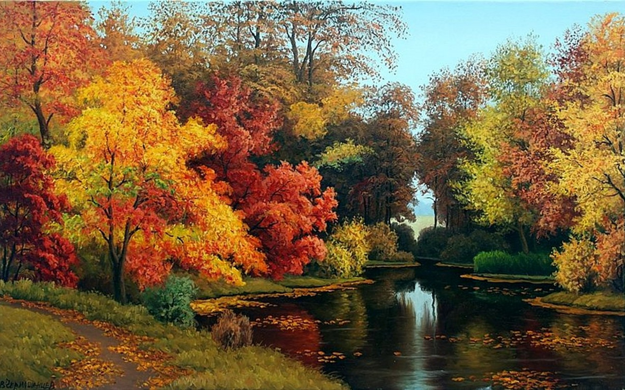

Slide 18
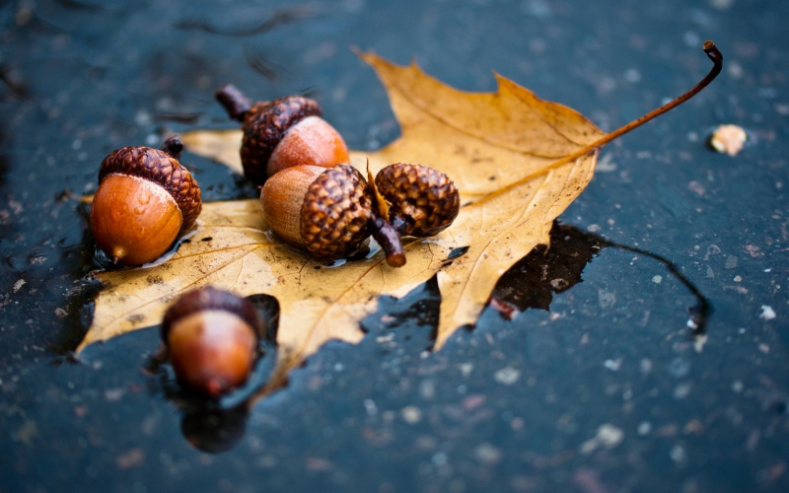

Slide 23
СЕРТИФИКАТ
КНИГОМИР
КНИГА - ЛУЧШИЙ ДРУГ

Slide 24
КНИГОМИР
Книжный магазин

